Slide 1
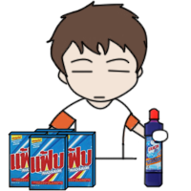
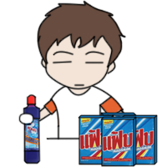
Dak FAB Contest
204441 Concurrent Programming Chiang Mai University

Slide 2
About Game
ผู้เล่น 2 คน อยู่ในรูปแบบ Windows Form Application
การแพ้ชนะวัดจากแถบคะแนน
แถบคะแนนจะเพิ่มขึ้น เรื่อยๆ
แถบคะแนนต้องไม่เกิน และไม่น้อยกว่าแถบ
กินแฟ้บ เพื่อ เพิ่มแถบคะแนน
กินเป็ดโปร เพื่อ แถบคะแนน
เวลาในการเล่น 60 วินาที

Slide 3
Concurrent Concept
เป็ดโปร เป็น Share Resource
ผู้เล่น เป็น Process
ผู้เล่น เป็น Process

Slide 4
Technique
Mutex

Slide 5
Technology

